Slide 1
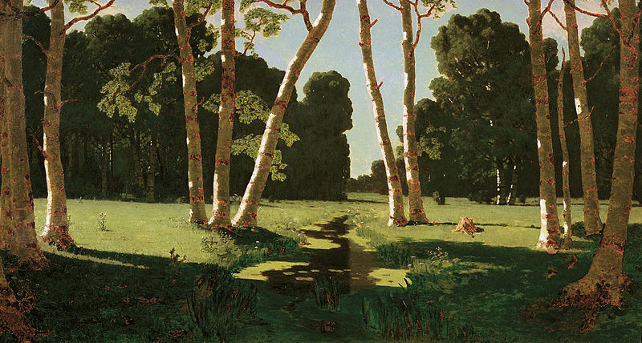
Архип Куинджи Березовая роща

Slide 2
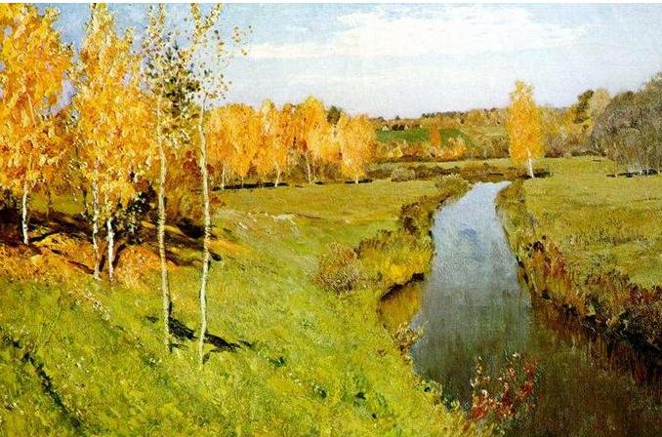
Исаак Левитан Золотая осень

Slide 3
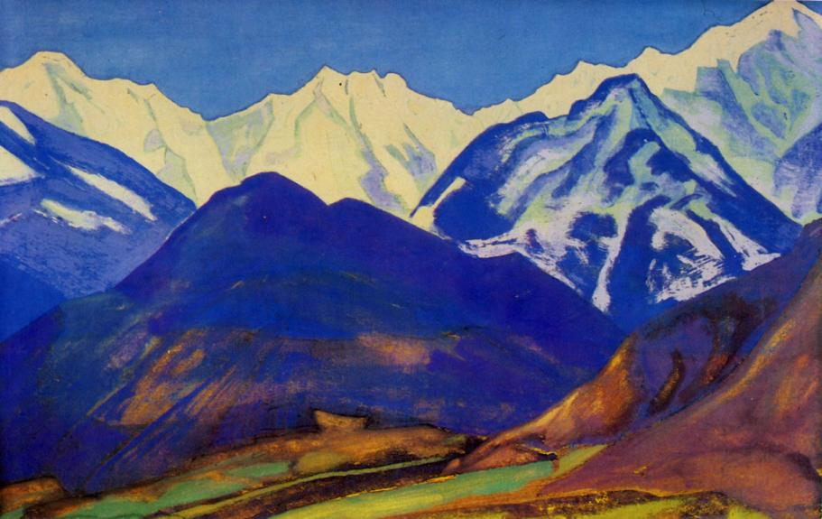
Николай Рерих Кулута. Индия

Slide 4
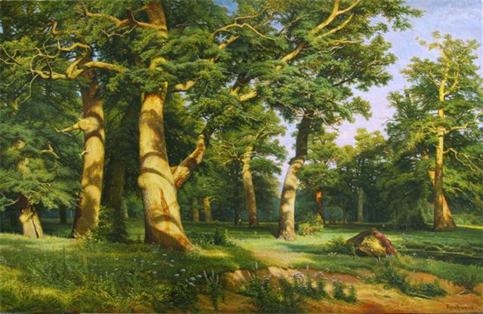
Иван Шишкин Дубовая роща

Slide 5
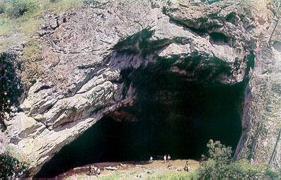
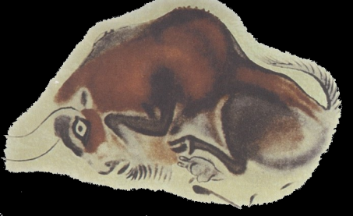
Это изображение быка было обнаружено в пещере Ляско во Франции.

Slide 6
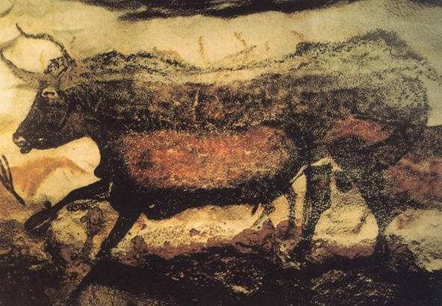
Бык Пещера Ляско, Франция

Slide 7
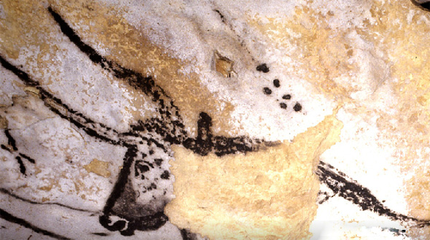
Голова быка Пещера Ляско, Франция

Slide 8
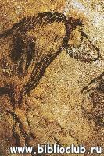
Голова лошади. Пещера Нио, Франция

Slide 9
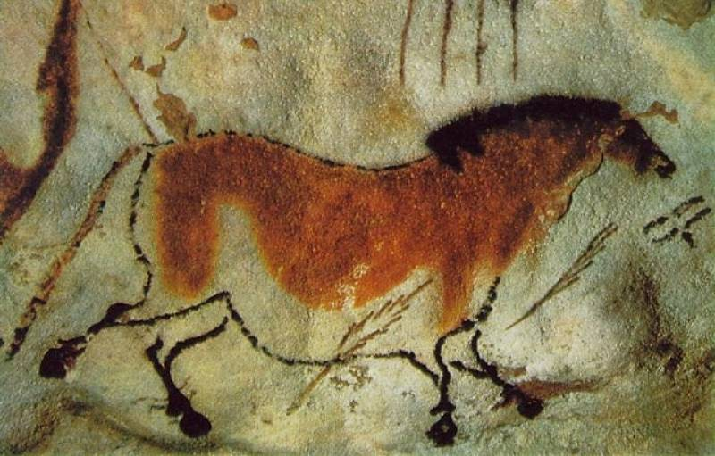
Лошадь Пещера Ляско, Франция

Slide 10
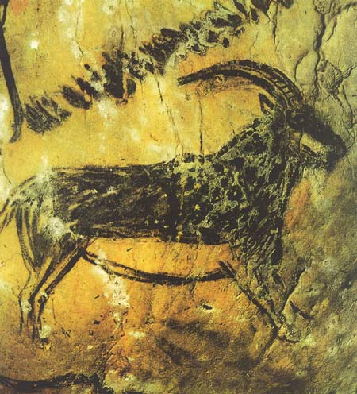
Каменный козел Пещера Нио, Франция

Slide 11
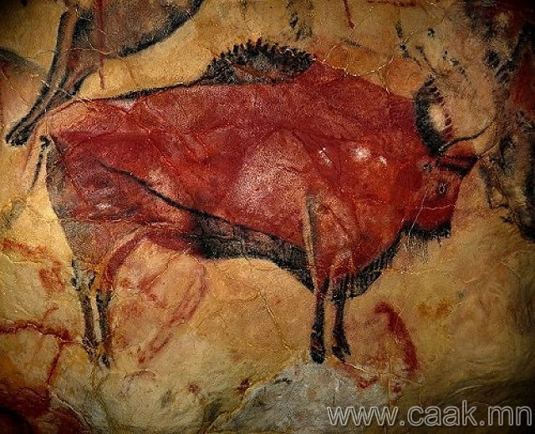
Бизон Пещера Альтамира, Испания

Slide 12
Котенок

Slide 13
Волк

Slide 14
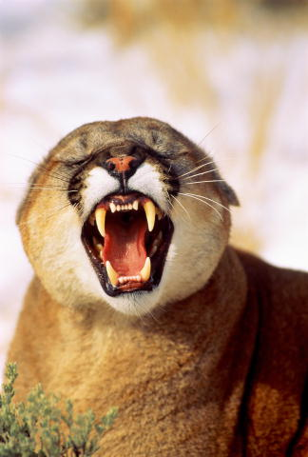
Львица

Slide 15
Белый медведь

Slide 16
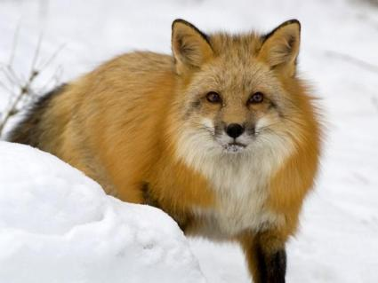
Художник Е. Чарушин

Slide 17
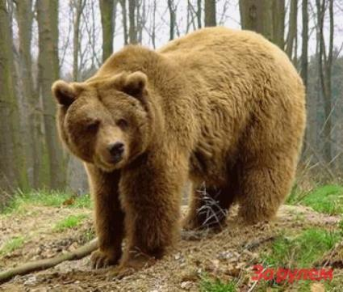
Художник Е. Чарушин

Slide 18
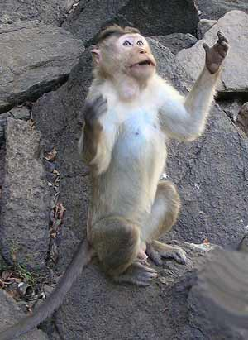
Художник В. Ватагин

Slide 19
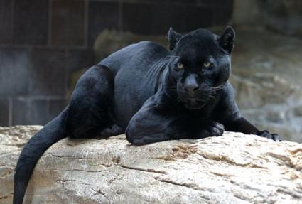
В.Ватагин Пантера

Slide 20
Анималистический жанр
Выражение характера изображаемых животных
Движения
Величину частей тела
Выразительные детали

Slide 21
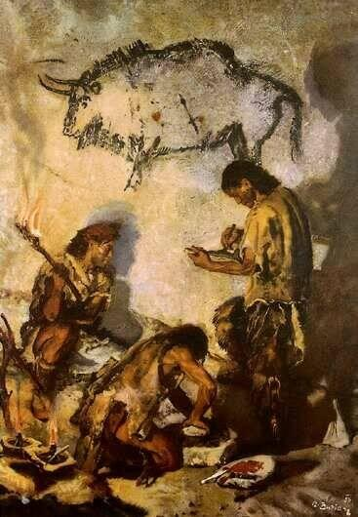

Slide 22
Порядок работы:
Смять лист, развернуть его
Рисовать на шершавой стороне
Пятно - коричневым мелком
Линии - углем
Оборвать края листа
Приклеить на общий лист

